Slide 1
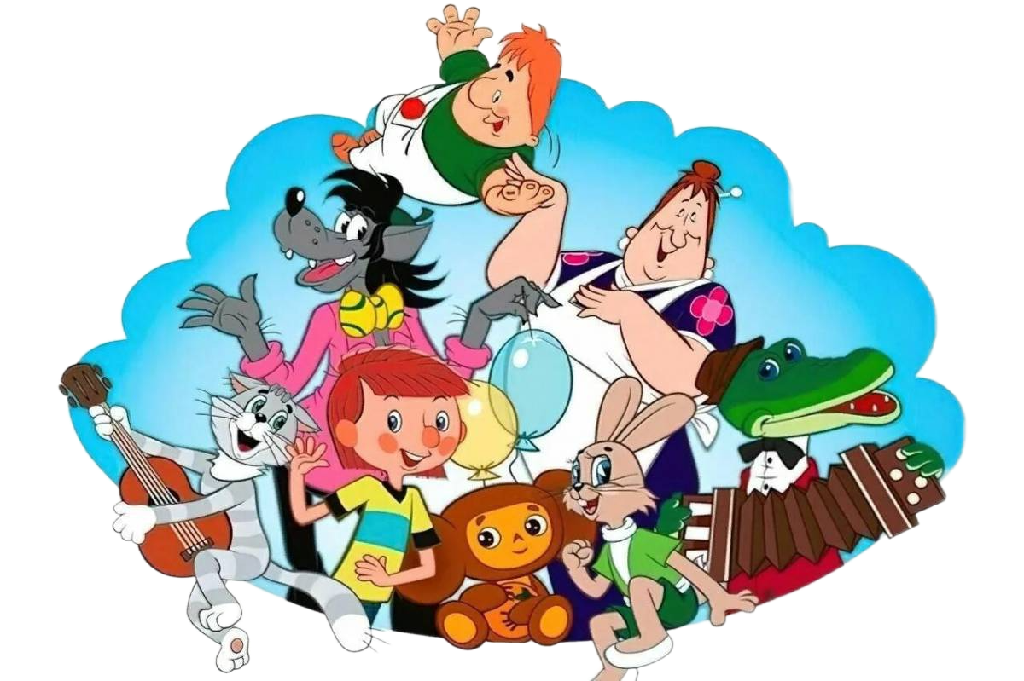

Интеллектуальная игра
Мультландия

Slide 2

Цель: Обобщить знания детей по известным отечественным мультфильмам.
Задачи:
Расширить кругозор детей в области мультипликации;
Развивать интерес к отечественным мультипликационным фильмам;
Развивать внимание, логическое мышление;
Воспитывать любовь к отечественным мультфильмам.

Slide 3
Что помогало Карлсону включать пропеллер на спине?
Пульт
Рычаг
Кнопка

Slide 4
Кто учил дядю Фёдора правильно есть бутерброд с колбасой?
Кот Матроскин
Пёс Шарик
Почтальон Печкин

Slide 5
Какого героя нет среди черепашек-ниндзя?
Микеланджело
Караваджо
Донателло

Slide 6
О каком подарке на день рождения пел крокодил Гена?
Торт
Конфеты
Мороженое

Slide 7
Как звали принцессу из диснеевского "Аладдина"?
Жасмин
Орхидея
Роза

Slide 8
Кто носил имя Диего в мультфильме «Ледниковый период»?
Мамонт
Саблезубый тигр
Саблезубая белка

Slide 9
Каким животным был Тимон в диснеевском мультфильме «Король Лев»?
Опоссум
Колонок
Сурикат

Slide 10
Какого цвета мультипликационный герой Шрек?
Зелёного
Синего
Красного

Slide 11
Какой предмет был самым любимым для белки из «Ледникового периода»?
Рыба
Желудь
Монетка

Slide 12
Какой из названных подводных героев живет в домике-ананасе?
Русалочка
Спанч-Боб
Водяной

Slide 13
Как зовут тигра, друга героини мультфильма «Аладдин», принцессы Жасмин?
Раджа
Абу
Сэмми

Slide 14
Что было написано на циферблате будильника Миши в мультфильме «Маша и медведь»
Один, два, три, четыре, пять
Новый год, 8 марта, День рождения, Рождество
Весна, лето, осень, зима, Новый год

Slide 15
Какие слова мышам говорил кот Леопольд?
Ну, погодите!
Ребята, давайте жить дружно!
Спокойствие, только спокойствие!

Slide 16
В каком мультфильме главные герои – маленькие человечки, которые занимаются ремонтом разного рода аппаратуры и техники?
«Фиксики»

Slide 17
Как звали говорящего коня в серии мультфильмов про трех богатырей?
Юлий

Slide 18
Главный герой этого мультика – мальчик, человек, которого воспитали джунгли и звери
«Маугли»

Slide 19
В каком мультфильме младший сын царя забросил стрелу в болото?
«Царевна-лягушка»

Slide 20
Вспомните и назовите название мультфильма, в котором главная героиня – маленькая девочка, появившаяся из зернышка, с которой происходили разные приключения
«Дюймовочка»

Slide 21
Какой мультгерой прилетел к нам с Луны?
Лунтик из мультика «Лунтик и его друзья»

Slide 22
В каком мультике обезьянка и попугай шагами мерили длину удава?
«38 попугаев»

Slide 23
У кого в дверях застрял Винни-Пух?
У кролика

Slide 24
Какой герой мультфильма про Простоквашино снимал животных из фоторужья?
Пёс Шарик

Slide 25
Как зовут толстого мышонка, который очень любит сыр, из мультика «Чип и Дейл спешат на помощь»?
Рокки

Slide 26
В серии этих мультфильмов
металлические конструкции превращаются в роботов, оживают, совершают разные действия, ведут борьбу с врагами
«Трансформеры»

Slide 27
Назовите число пятнистых щенков из знаменитого мультфильма про далматинцев
101

Slide 28
В каком мультфильме герои – животные Африки?
«Мадагаскар»

Slide 29
В каком мультфильме кот смог обмануть людоеда, съесть его, выдать себя за подданного Маркиза Карабаса?
«Кот в сапогах»

Slide 30

Герои этого мультфильма – осел, петух, пес, кот были изгнаны хозяевами. Все они отправились путешествовать, куда глаза глядят
«Бременские музыканты»

Slide 31
Молодцы ребята!
Спасибо за внимание!

